Slide 1

ФИНАНСОВОЕ УПРАВЛЕНИЕ АДМИНИСТРАЦИИ ГОРОДСКОГО ОКРУГА ЖУКОВСКИЙ МОСКОВСКОЙ ОБЛАСТИ
2026 ГОД
.
.
.
.
ПУБЛИЧНЫЕ СЛУШАНИЯ
«ОТЧЁТ ОБ ИСПОЛНЕНИИ БЮДЖЕТА ГОРОДСКОГО ОКРУГА ЖУКОВСКИЙ ЗА 2025 ГОД»

Slide 2
ИСПОЛНЕНИЕ ОСНОВНЫХ ХАРАКТЕРИСТИК БЮДЖЕТА
Сравнение плановых и фактических показателей за 2025 год, млн рублей
Профицит бюджета | + 434,6 | + 824,0
Муниципальный долг | на 01.01.2026 | 128,5
СЛАЙД 2

Slide 3
СТРУКТУРА И ДИНАМИКА ДОХОДОВ
Анализ поступлений за 2023 – 2025 годы, млн рублей
+ 20 %
к 2024 году
3 014,5
3 802,2
3 562,4
291,0
259,7
232
291,0
СЛАЙД 3

Slide 4
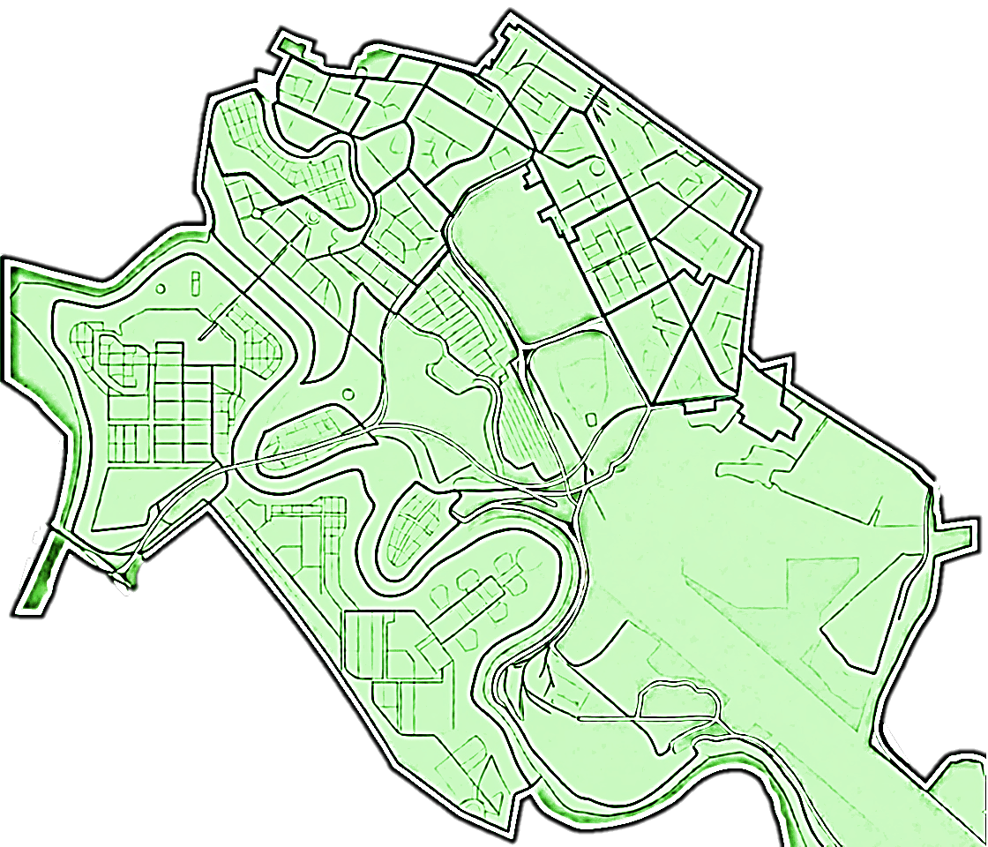
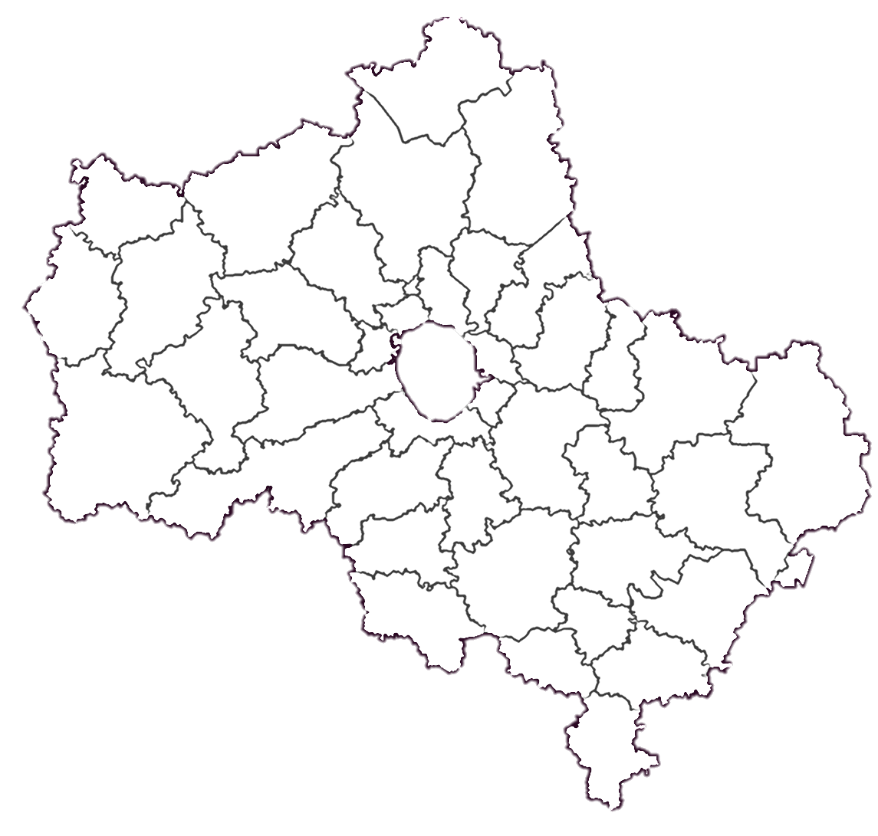
НАЛОГОВЫЕ ДОХОДЫ
мобилизуемые на территории ГО Жуковский
Доля местного и областного бюджетов в налогах, млн рублей
Местный бюджет
Областной бюджет
2023
2024
2025
2 378,2
3 365,4
19,9%
Доля местного
бюджета
24,4%
Доля местного
бюджета
27,3%
Доля местного
бюджета
9 550,8
10 450,8
10 764,8
Всего: 11 929,0
Всего: 13 816,2
Всего: 14 816,5
СЛАЙД 4

Slide 5
СТРУКТУРА НАЛОГОВЫХ ДОХОДОВ ЗА 2025 ГОД
млн рублей
3,5%
4 051,7; 100%
СЛАЙД 5

Slide 6










млн рублей
2 530,5; 100%
СЛАЙД 6

Slide 7
СТРУКТУРА НЕНАЛОГОВЫХ ДОХОДОВ 2025 ГОД
млн рублей
232,0; 100%
2,2%
1,5%
СЛАЙД 7

Slide 8
СТРУКТУРА И ДИНАМИКА БЕЗВОЗМЕЗДНЫХ ПОСТУПЛЕНИЙ
Анализ поступлений в местный бюджет за 2023 – 2025 годы, млн рублей
СЛАЙД 8

Slide 9
ИНФОРМАЦИЯ ОБ ОБЪЕМЕ И СТРУКТУРЕ СУБСИДИЙ за 2025 год
тыс. рублей
СУБСИДИИ:
Переселение граждан из аварийного жилья | 426 604,9
Формирование современной городской среды | 64 445,1
Организация питания для начальных классов государственных и муниципальных школ Оснащение школьных кабинетов | 53 165,1 675,0
Развитие наукоградов РФ | 31 963,8
Дорожная деятельность и ремонт дворовых территорий | 31 912,6
Поддержка муниципальных театров Модернизация библиотек | 8 314,4 471,0
ПРОЧИЕ СУБСИДИИ:
Строительство и реконструкция теплосетей | 127 153,3
Строительство и реконструкция объектов теплоснабжения | 54 760,8
Капитальный ремонт теплосетей | 8 106,9
Строительство и реконструкция объектов водоснабжения | 34 010,0
Транспортное обслуживание | 28 716,9
Приобретение музыкальных инструментов | 11 035,0
Укрепление базы спортивных школ | 3 876,0
Поддержка частных дошкольных организаций | 2 998,1
Отдых детей в каникулы | 5 411,0
Организация питания для муниципальных школ | 4 244,0
Инициативное бюджетирование | 1 272,4
Благоустройство лесопарковых зон | 6 925,5
Содержание МФЦ | 899,0
🏘️
🌿
🍽️
📚
🏛️
🚗
🎭
📖
СЛАЙД 9

Slide 10


ИНФОРМАЦИЯ ОБ ОБЪЕМЕ И СТРУКТУРЕ СУБВЕНЦИЙ за 2025 год
тыс. рублей
СУБВЕНЦИИ:
Компенсация части родительской платы за дошкольные образовательные организации | 24 047,0
Выполнение передаваемых полномочий, в том числе: Комиссии по делам несовершеннолетних Земельные отношения и жильё Административные комиссии по благоустройству Транспортировка в морг для экспертизы Животные без владельцев | 13 946,8: 6 980,8 3 360,0 1 435,0 1 283,0 888,0
Списки присяжных заседателей | 39,8
Осуществление первичного воинского учета | 7 578,7
Обеспечение детей-сирот и детей, оставшихся без попечения родителей, жилыми помещениями | 5 495,0
ПРОЧИЕ СУБВЕНЦИИ:
Финансовое обеспечение гарантий общедоступного и бесплатного дошкольного, общего и дополнительного образования, а также оснащения муниципальных образовательных организаций в Московской области (за исключением расходов на содержание зданий и оплату коммунальных услуг) | 1 867 343,4
Финансовое обеспечение дошкольного и общего образования в частных аккредитованных организациях, включая оплату труда, оснащение и питание отдельных категорий обучающихся (за исключением расходов на содержание зданий и коммунальные услуги) | 36 819,0
🎯
📋
🏠
СЛАЙД 10

Slide 11
ИНФОРМАЦИЯ ОБ ОБЪЕМЕ И СТРУКТУРЕ МЕЖБЮДЖЕТНЫХ ТРАНСФЕРТАХ за 2025 год
тыс. рублей
МЕЖБЮДЖЕТНЫЕ ТРАНСФЕРТЫ:
Ежемесячное денежное вознаграждение за классное руководство педагогическим работникам государственных и муниципальных образовательных организаций | 36 146,0
Поддержка советников директоров по воспитанию в государственных, муниципальных общеобразовательных и профессиональных организациях: ежемесячное денежного вознаграждение мероприятия по обеспечению деятельности | 5 255,3: 1 054,6 4 200,7
ПРОЧИЕ МЕЖБЮДЖЕТНЫЕ ТРАНСФЕРТЫ:
Ежемесячная доплата за напряжённый труд работникам муниципальных дошкольных и общеобразовательных организаций | 63 826,0
Сохранение достигнутого уровня заработной платы работников социальной сферы | 30 313,0
Стимулирующие выплаты руководителям муниципальных общеобразовательных организаций по итогам оценки | 9 965,5
Финансовое обеспечение выплат преподавателям в сфере культуры | 5 937,1
Поощрение муниципальных управленческих команд за достижение показателей эффективности | 4 490,2
Освобождение от платы отдельных категорий семей в дошкольных образовательных учреждениях МО | 819,7
Бесплатное посещение платных дополнительных образовательных программ, включая сферу искусств, для детей из отдельных категорий | 316,8
👩‍🏫
🤝
СЛАЙД 11

Slide 12
ИНФОРМАЦИЯ О РАСХОДАХ БЮДЖЕТА В РАЗРЕЗЕ МУНИЦИПАЛЬНЫХ ПРОГРАММ ГОРОДСКОГО ОКРУГА ЖУКОВСКИЙ ЗА 2025 ГОД
№ n/n | Наименование программ | тыс. рублей |  | % исполнения плана
 |  | План 2025 года | Факт 2025 года
1 | Муниципальная программа «Здравоохранение» | 4 600 | 4 595 | 99,89
2 | Муниципальная программа «Культура и туризм» | 507 120 | 506 668 | 99,91
3 | Муниципальная программа «Образование» | 3 016 116 | 2 992 532 | 99,22
4 | Муниципальная программа «Социальная защита населения» | 41 186 | 38 659 | 93,86
5 | Муниципальная программа «Спорт» | 207 288 | 207 287 | 100,00
6 | Муниципальная программа «Развитие сельского хозяйства» | 1 038 | 739 | 71,22
7 | Муниципальная программа «Экология и окружающая среда» | 10 613 | 9 587 | 90,33
8 | Муниципальная программа «Безопасность и обеспечение безопасности жизнедеятельности населения» | 108 107 | 104 541 | 96,70
9 | Муниципальная программа «Жилище» | 5 995 | 5 900 | 98,42
10 | Муниципальная программа «Развитие инженерной инфраструктуры и энергоэффективности и отрасли обращения с отходами» | 337 061 | 312 649 | 92,76
11 | Муниципальная программа «Предпринимательство» | 38 505 | 38 307 | 99,49
12 | Муниципальная программа «Управление имуществом и муниципальными финансами» | 493 417 | 475 897 | 96,45
13 | Муниципальная программа «Развитие институтов гражданского общества, повышение эффективности местного самоуправления и реализации молодежной политики» | 45 298 | 44 121 | 97,40
14 | Муниципальная программа «Развитие и функционирование дорожно-транспортного комплекса» | 233 131 | 219 165 | 94,01
15 | Муниципальная программа «Цифровое муниципальное образование» | 124 573 | 123 051 | 98,78
16 | Муниципальная программа «Архитектура и градостроительство» | 4 770 | 2 364 | 49,56
17 | Муниципальная программа «Формирование современной комфортной городской среды» | 900 316 | 753 067 | 83,64
18 | Муниципальная программа «Строительство и капитальный ремонт объектов социальной инфраструктуры» | 0 | 0 | 0
19 | Муниципальная программа «Переселение граждан из аварийного жилищного фонда» | 541 395 | 539 547 | 99,66
Итого по муниципальным программам |  | 6 620 529 | 6 378 677 | 96,35
Непрограммные расходы |  | 96 281 | 95 537 | 99,23
ВСЕГО РАСХОДОВ |  | 6 716 810 | 6 474 214 | 96,39
СЛАЙД 12

Slide 13
БЮДЖЕТ В РАЗРЕЗЕ ПРОГРАММНЫХ И НЕПРОГРАММНЫХ РАСХОДОВ
ГОРОДСКОГО ОКРУГА ЖУКОВСКИЙ ЗА 2025 ГОД - 6 474 млн руб.
СЛАЙД 13

Slide 14
Муниципальная программа
городского округа Жуковский
2025 год – 4,6 млн руб.,
в том числе:
«Здравоохранение»
Подпрограмма Финансовое обеспечение системы организации медицинской помощи – 4,6 млн руб.
СЛАЙД 14

Slide 15
Муниципальная программа
городского округа Жуковский
2025 год - 506,7 млн руб.,
в том числе:
«Культура и туризм»
Подпрограмма Развитие музейного дела – 9,8 млн руб.
Подпрограмма Развитие библиотечного дела – 47,8 млн руб.
Подпрограмма Развитие профессионального искусства, гастрольно-концертной и культурно-досуговой деятельности, кинематографии – 193,6 млн руб.
Подпрограмма Развитие образования в сфере культуры – 243,2 млн руб.
Подпрограмма Обеспечивающая подпрограмма – 12,3 млн руб.
СЛАЙД 15

Slide 16
Муниципальная программа
городского округа Жуковский
2025 год - 506,7 млн руб.,
в том числе:
«Культура и туризм»
«Культура и туризм»
Подпрограмма Развитие музейного дела – 9,8 млн руб.
Подпрограмма Развитие библиотечного дела – 47,8 млн руб.
Подпрограмма Развитие профессионального искусства, гастрольно-концертной и культурно-досуговой деятельности, кинематографии – 193,6 млн руб.
Подпрограмма Развитие образования в сфере культуры – 243,2 млн руб.
Подпрограмма Обеспечивающая подпрограмма – 12,3 млн руб.
СЛАЙД 16

Slide 17
Муниципальная программа
городского округа Жуковский
2025 год – 2 992,5 млн руб.,
в том числе:
«Образование»
Подпрограмма Общее образование
- 2 775,6 млн руб.
Подпрограмма Дополнительное образование, воспитание и психолого-социальное сопровождение детей - 86,7 млн руб.
Подпрограмма Обеспечивающая подпрограмма – 130,2 млн руб.
СЛАЙД 17

Slide 18
Муниципальная программа
городского округа Жуковский
2025 год – 2 992,5 млн руб.,
в том числе:
«Образование»
«Образование»
Подпрограмма Общее образование
- 2 775,6 млн руб.
Подпрограмма Дополнительное образование, воспитание и психолого-социальное сопровождение детей - 86,7 млн руб.
Подпрограмма Обеспечивающая подпрограмма – 130,2 млн руб.
СЛАЙД 18

Slide 19
Муниципальная программа
городского округа Жуковский
2025 год – 38,7 млн руб.,
в том числе:
«Социальная защита населения»
Подпрограмма Социальная поддержка граждан - 19,9 млн руб.
Подпрограмма Развитие системы отдыха и оздоровления детей - 11,5 млн руб.
Подпрограмма Обеспечивающая подпрограмма – 6,6 млн руб.
Подпрограмма Развитие и поддержка социально ориентированных некоммерческих организаций - 0,6 млн руб.
СЛАЙД 19

Slide 20
Муниципальная программа
городского округа Жуковский
2025 год – 38,7 млн руб.,
в том числе:
«Социальная защита населения»
«Социальная защита населения»
Подпрограмма Социальная поддержка граждан - 19,9 млн руб.
Подпрограмма Развитие системы отдыха и оздоровления детей - 11,5 млн руб.
Подпрограмма Обеспечивающая подпрограмма – 6,6 млн руб.
Подпрограмма Развитие и поддержка социально ориентированных некоммерческих организаций - 0,6 млн руб.
СЛАЙД 20

Slide 21
Муниципальная программа
городского округа Жуковский
2025 год – 207,3 млн руб.,
в том числе:
«Спорт»
Подпрограмма Развитие физической культуры и спорта – 43,6 млн руб.
Подпрограмма Подготовка спортивного резерва - 162,2 млн руб.
Подпрограмма Обеспечивающая подпрограмма – 1,5 млн руб.
СЛАЙД 21

Slide 22
Муниципальная программа
городского округа Жуковский
2025 год – 207,3 млн руб.,
в том числе:
«Спорт»
Подпрограмма Развитие физической культуры и спорта – 43,6 млн руб.
Подпрограмма Подготовка спортивного резерва - 162,2 млн руб.
Подпрограмма Обеспечивающая подпрограмма – 1,5 млн руб.
СЛАЙД 22

Slide 23
Муниципальная программа
городского округа Жуковский
2025 год – 0,7 млн руб.,
в том числе:
«Развитие сельского хозяйства»
Подпрограмма Обеспечение эпизоотического и ветеринарно-санитарного благополучия и развития государственной ветеринарной службы – 0,7 млн руб.
СЛАЙД 23

Slide 24
Муниципальная программа
городского округа Жуковский
2025 год – 9,6 млн руб.,
в том числе:
«Экология и окружающая среда»
Подпрограмма Охрана окружающей среды - 9,6 млн руб.
СЛАЙД 24

Slide 25
Муниципальная программа
городского округа Жуковский
2025 год – 104,5 млн руб.,
в том числе:
«Безопасность и обеспечение безопасности жизнедеятельности населения»
Подпрограмма Профилактика преступлений и иных правонарушений – 43,6 млн руб.
Подпрограмма Обеспечение мероприятий по защите населения и территорий от чрезвычайных ситуаций – 3,0 млн руб.
Подпрограмма Обеспечение мероприятий гражданской обороны на территории муниципального образования Московской области – 5,4 млн руб.
Подпрограмма Обеспечение пожарной безопасности на территории муниципального образования Московской области – 0,2 млн руб.
Подпрограмма Обеспечение безопасности населения на водных объектах, расположенных на территории муниципального образования Московской области – 0,2 млн руб.
Подпрограмма Обеспечивающая подпрограмма – 52,1 млн руб.
СЛАЙД 25

Slide 26
Муниципальная программа
городского округа Жуковский
2025 год – 104,5 млн руб.,
в том числе:
«Безопасность и обеспечение безопасности жизнедеятельности населения»
Подпрограмма Профилактика преступлений и иных правонарушений – 43,6 млн руб.
Подпрограмма Обеспечение мероприятий по защите населения и территорий от чрезвычайных ситуаций– 3,0 млн руб.
Подпрограмма Обеспечение мероприятий гражданской обороны на территории муниципального образования Московской области – 5,4 млн руб.
Подпрограмма Обеспечение пожарной безопасности на территории муниципального образования Московской области – 0,2 млн руб.
Подпрограмма Обеспечение безопасности населения на водных объектах, расположенных на территории муниципального образования Московской области - 0,2 млн руб.
Подпрограмма Обеспечивающая подпрограмма – 52,1 млн руб.
СЛАЙД 26

Slide 27
Муниципальная программа
городского округа Жуковский
2025 год – 5,9 млн руб.,
в том числе:
«Жилище»
Подпрограмма Обеспечение жильем детей-сирот и детей, оставшихся без попечения родителей, лиц из числа детей-сирот и детей, оставшихся без попечения родителей – 5,9 млн руб.
СЛАЙД 27

Slide 28
Муниципальная программа
городского округа Жуковский
2025 год – 312,6 млн руб.,
в том числе:
«Развитие инженерной инфраструктуры и энергоэффективности и отрасли обращения с отходами»
Подпрограмма Чистая вода – 44,8 млн руб.
Подпрограмма Системы водоотведения
– 0,6 млн руб.
Подпрограмма Объекты теплоснабжения, инженерные коммуникации – 257,1 млн руб.
Подпрограмма Энергосбережение и повышение энергетической эффективности
– 1,7 млн руб.
Подпрограмма Обеспечивающая подпрограмма – 8,4 млн руб.
СЛАЙД 28

Slide 29
Муниципальная программа
городского округа Жуковский
2025 год – 312,6 млн руб.,
в том числе:
«Развитие инженерной инфраструктуры и энергоэффективности и отрасли обращения с отходами»
«Развитие инженерной инфраструктуры и энергоэффективности»
Подпрограмма Чистая вода – 44,8 млн руб.
Подпрограмма Системы водоотведения
– 0,6 млн руб.
Подпрограмма Объекты теплоснабжения, инженерные коммуникации – 257,1 млн руб.
Подпрограмма Энергосбережение и повышение энергетической эффективности – 1,7 млн руб.
Подпрограмма Обеспечивающая подпрограмма – 8,4 млн руб.
СЛАЙД 29

Slide 30
Муниципальная программа
городского округа Жуковский
2025 год – 38,3 млн руб.,
в том числе:
«Предпринимательство»
Подпрограмма Инвестиции – 36,6 млн руб.
Подпрограмма Развитие малого и среднего предпринимательства -1,7 млн руб.
СЛАЙД 30

Slide 31
Муниципальная программа
городского округа Жуковский
2025 год – 38,3 млн руб.,
в том числе:
2026 год – 1 872,3 млн руб.,
в том числе:
«Переселение граждан из аварийного жилищного фонда»
«Предпринимательство»
Подпрограмма Инвестиции – 36,6 млн руб.
Подпрограмма Развитие малого и среднего предпринимательства -1,7 млн руб.
СЛАЙД 31

Slide 32
Муниципальная программа
городского округа Жуковский
2025 год – 475,9 млн руб.,
в том числе:
«Управление имуществом и муниципальными финансами»
Подпрограмма Эффективное управление имущественным комплексом – 52,5 млн руб.
Подпрограмма Управление муниципальными долгом – 0,2 млн руб.
Подпрограмма Обеспечивающая подпрограмма – 423,2 млн руб.
СЛАЙД 32

Slide 33
Муниципальная программа
городского округа Жуковский
2025 год – 475,9 млн руб.,
в том числе:
«Управление имуществом и муниципальными финансами»
Подпрограмма Эффективное управление имущественным комплексом – 52,5 млн руб.
Подпрограмма Управление муниципальными долгом – 0,2 млн руб.
Подпрограмма Обеспечивающая подпрограмма – 423,2 млн руб.
СЛАЙД 33

Slide 34
Муниципальная программа
городского округа Жуковский
2025 год – 44,1 млн руб.,
в том числе:
«Развитие институтов гражданского общества, повышение эффективности местного самоуправления и реализации молодежной политики»
Подпрограмма Развитие системы информирования населения о деятельности органов местного самоуправления городских округов Московской области, создание доступной современной медиасреды –
– 9,6 млн руб.
Подпрограмма Эффективное местное самоуправление – 1,7 млн руб.
Подпрограмма Молодежь Подмосковья
– 2,7 млн руб.
Подпрограмма Развитие добровольчества (волонтерства) в городском округе Московской области – 0,6 млн руб.
Подпрограмма Обеспечивающая подпрограмма – 29,5 млн руб.
СЛАЙД 34

Slide 35
Муниципальная программа
городского округа Жуковский
2025 год – 44,1 млн руб.,
в том числе:
«Развитие институтов гражданского общества, повышение эффективности местного самоуправления и реализации молодежной политики»
Подпрограмма Развитие системы информирования населения о деятельности органов местного самоуправления городских округов Московской области, создание доступной современной медиасреды –
– 9,6 млн руб.
Подпрограмма Эффективное местное самоуправление – 1,7 млн руб.
Подпрограмма Молодежь Подмосковья
– 2,7 млн руб.
Подпрограмма Развитие добровольчества (волонтерства) в муниципальном образовании Московской области – 0,6 млн руб.
Подпрограмма Обеспечивающая подпрограмма – 29,5 млн руб.
СЛАЙД 35

Slide 36
Муниципальная программа
городского округа Жуковский
2025 год – 219,2 млн руб.,
в том числе:
«Развитие и функционирование дорожно-транспортного комплекса»
Подпрограмма Пассажирский транспорт общего пользования – 27,4 млн руб.
Подпрограмма Дороги Подмосковья –
95,1 млн руб.
Подпрограмма Безопасность дорожного движения– 25,1 млн руб.
Подпрограмма Обеспечивающая подпрограмма – 71,6 млн руб.
СЛАЙД 36

Slide 37
Муниципальная программа
городского округа Жуковский
2025 год – 219,2 млн руб.,
в том числе:
«Развитие и функционирование дорожно-транспортного комплекса»
Подпрограмма Пассажирский транспорт общего пользования – 27,4 млн руб.
Подпрограмма Дороги Подмосковья –
95,1 млн руб.
Подпрограмма Безопасность дорожного движения– 25,1 млн руб.
Подпрограмма Обеспечивающая подпрограмма – 71,6 млн руб.
СЛАЙД 37

Slide 38
Муниципальная программа
городского округа Жуковский
2025 год – 123,1 млн руб.,
в том числе:
«Цифровое муниципальное образование»
Подпрограмма Повышение качества и доступности предоставления государственных и муниципальных услуг на базе многофункциональных центров предоставления государственных и муниципальных услуг – 2,0 млн руб.
Подпрограмма Развитие информационной и технологической инфраструктуры экосистемы цифровой экономики муниципального образования Московской области – 14,9 млн руб.
Подпрограмма Обеспечивающая подпрограмма – 106,2 млн руб.
СЛАЙД 38

Slide 39
Муниципальная программа
городского округа Жуковский
2025 год – 123,1 млн руб.,
в том числе:
«Цифровое муниципальное образование»
Подпрограмма Повышение качества и доступности предоставления государственных и муниципальных услуг на базе многофункциональных центров предоставления государственных и муниципальных услуг – 2,0 млн руб.
Подпрограмма Развитие информационной и технологической инфраструктуры экосистемы цифровой экономики муниципального образования Московской области – 14,9 млн руб.
Подпрограмма Обеспечивающая подпрограмма – 106,2 млн руб.
СЛАЙД 39

Slide 40
Муниципальная программа
городского округа Жуковский
2025 год – 2,4 млн руб.,
в том числе:
«Архитектура и градостроительство»
Подпрограмма Реализация политики пространственного развития городского округа– 2,4 млн руб.
СЛАЙД 40

Slide 41
Муниципальная программа
городского округа Жуковский
2025 год – 753,1 млн руб.,
в том числе:
«Формирование современной комфортной городской среды»
Подпрограмма Комфортная городская среда – 164,1 млн руб.
Подпрограмма Создание условий для обеспечения комфортного проживания жителей, в том числе в многоквартирных домах на территории Московской области - 589,0 млн руб.
СЛАЙД 41

Slide 42
Муниципальная программа
городского округа Жуковский
2025 год – 753,1 млн руб.,
в том числе:
«Формирование современной комфортной городской среды»
Подпрограмма Комфортная городская среда – 164,1 млн руб.
Подпрограмма Создание условий для обеспечения комфортного проживания жителей, в том числе в многоквартирных домах на территории Московской области - 589,0 млн руб.
СЛАЙД 42

Slide 43
Муниципальная программа
городского округа Жуковский
2025 год – 539,5 млн руб.,
в том числе:
«Переселение граждан из аварийного жилищного фонда»
Подпрограмма Обеспечение мероприятий по переселению граждан из аварийного жилищного фонда в Московской области – 320,2 млн руб.
Подпрограмма Обеспечение мероприятий по переселению граждан из аварийного жилищного фонда в Московской области, признанного таковым после 1 января 2017 года – 219,3 млн руб.
СЛАЙД 43

Slide 44
Муниципальная программа
городского округа Жуковский
2025 год – 539,5 млн руб.,
в том числе:
«Переселение граждан из аварийного жилищного фонда»
«Переселение граждан из аварийного жилищного фонда»
Подпрограмма Обеспечение мероприятий по переселению граждан из аварийного жилищного фонда в Московской области – 320,2 млн руб.
Подпрограмма Обеспечение мероприятий по переселению граждан из аварийного жилищного фонда в Московской области, признанного таковым после 1 января 2017 года –
219,3 млн руб.
СЛАЙД 44

Slide 45


2025 год – 224,7 млн руб.,
в том числе:
«НАЦИОНАЛЬНЫЕ ПРОЕКТЫ»
«Здравоохранение»
«Инфраструктура для жизни»
182,6 млн руб.
«Молодежь и дети»
42,1 млн руб.
СЛАЙД 45

